Slide 1
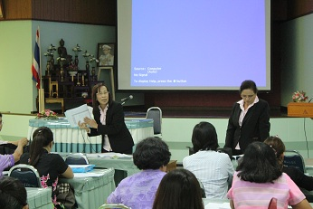
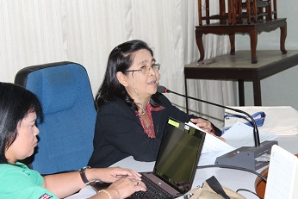
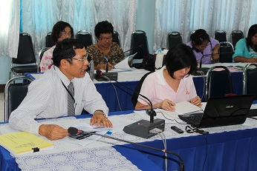
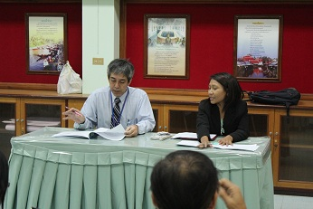
การประชุมปฏิบัติการครู รร.ต้นแบบครั้งที่3
ณ บ้านทิพย์สวนทอง จังหวัดสมุทรสงคราม
วันพฤหัสบดีที่ 10 พฤษภาคม 2555 เวลา830-1200น.
EXCELLENCE SCHOOL DEVELOPMENT PROJECT 2011

Slide 2
การประชุมปฏิบัติการครู รร.ต้นแบบ ครั้งที่3
วัตถุประสงค์
1.ชี้แจงวิธีใช้งานคู่มือกระบวนการจัดการชั้นเรียน
2.ประเมินความเหมาะสมของคู่มือฯ
3.แจ้งกิจกรรมการปฏิบัติงานของโครงการ
EXCELLENCE SCHOOL DEVELOPMENT PROJECT 2011

Slide 3
การประชุมปฏิบัติการครู รร.ต้นแบบ ครั้งที่3
กิจกรรมของโครงการ
1.นักวิจัยออกแบบกระบวนการ(คู่มือกระบวนการ)
2.ครูนำคู่มือกระบวนการไปทดลองใช้งาน(ผลงาน)
3.นักวิจัยและครูประเมินกระบวนการฯและปรับปรุง
(คู่มือฯฉบับใหม่)
EXCELLENCE SCHOOL DEVELOPMENT PROJECT 2011

Slide 4
การประชุมปฏิบัติการครู รร.ต้นแบบ ครั้งที่3
วัตถุประสงค์
1.ชี้แจงวิธีใช้งานคู่มือกระบวนการจัดการชั้นเรียน
2.ประเมินความเหมาะสมของคู่มือฯ
3.แจ้งกิจกรรมการปฏิบัติงานของโครงการ
EXCELLENCE SCHOOL DEVELOPMENT PROJECT 2011

Slide 5
ระบบบริหารจัดการสถานศึกษาสู่ความเป็นเลิศ
๖ ๗ ๘ ๙
กระบวนการจัดการ กระบวนการจัดการ กระบวนการจัดการ กระบวนการจัดการ
คุณลักษณะผู้เรียน นวัตกรรม โครงการพัฒนา งานวิจัยในชั้นเรียน
โรงเรียนต้นแบบด้านการบริหารจัดการ
ปรัชญา วิสัยทัศน์ พันธกิจ
๐.กระบวนการบริหารเชิงยุทธศาสตร์ ๑.กระบวนการพัฒนาหลักสูตร
๒.กระบวนการบริหารงานวิชาการ ๓.งานบุคคล ๔.งานอาคารสถานที่ ๕.งานประกันคุณภาพ
๖ ๗ ๘ ๙
กระบวนการจัดการ กระบวนการจัดการ กระบวนการจัดการ กระบวนการจัดการ
คุณลักษณะผู้เรียน นวัตกรรม โครงการพัฒนา งานวิจัยในชั้นเรียน
ปรัชญาการจัดการคุณภาพทั่วทั้งองค์กร
EXCELLENCE SCHOOL DEVELOPMENT PROJECT 2011

Slide 6
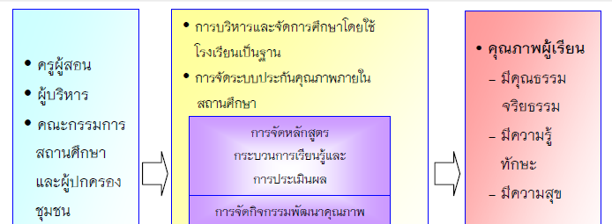
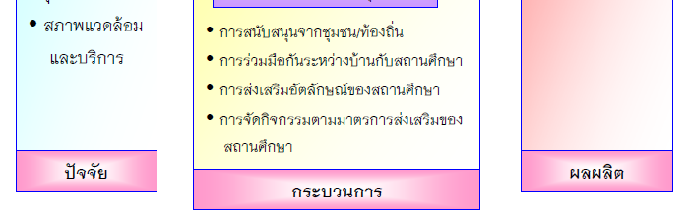
ระบบการประกันคุณภาพการศึกษา
EXCELLENCE SCHOOL DEVELOPMENT PROJECT 2011

Slide 7
มาตรฐานการศึกษาขั้นพื้นฐาน
ด้านที่๒ ด้านการจัดการศึกษา(๕๐)
ด้านที่๓ ด้านการสร้างสังคมแห่งการเรียนรู้๑๐)
ด้านที่๑
มาตรฐานด้านคุณภาพผู้เรียน
(๓๐)
ด้านที่๔ ด้านอัตลักษณ์ของสถานศึกษา(๕)
ด้านที่๕ ด้านมาตรการส่งเสริมนโยบายรัฐ(๕)
EXCELLENCE SCHOOL DEVELOPMENT PROJECT 2011

Slide 8
กระบวนการจัดการชั้นเรียน
ด้านที่๒ ด้านการจัดการศึกษา(๕๐)
ด้านที่๓
ด้านที่๑
มาตรฐานด้านคุณภาพผู้เรียน
(๓๐)
ด้านที่๔
ด้านที่๕
EXCELLENCE SCHOOL DEVELOPMENT PROJECT 2011

Slide 9
กระบวนการจัดการชั้นเรียน
ด้านที่๒ ด้านการจัดการศึกษา (๕๐)
มาตรฐานที่ ๗ ครูปฏิบัติงานตามบทบาทหน้าที่อย่างมีประสิทธิภาพและเกิดประสิทธิผล (๑๐)
มาตรฐานที่ ๘ ผู้บริหารปฏิบัติงานตามบทบาทหน้าที่อย่างมีประสิทธิภาพและเกิดประสิทธิผล (๑๐)
มาตรฐานที่ ๙ คณะกรรมการสถานศึกษา และผู้ปกครอง ชุมชนปฏิบัติงานตามบทบาทหน้าที่อย่างมีประสิทธิภาพและเกิดประสิทธิผล(๕ คะแนน)
มาตรฐานที่ ๑๐ สถานศึกษาจัดหลักสูตร กระบวนการเรียนรู้และกิจกรรมพัฒนาคุณภาพผู้เรียน (๑๐)
มาตรฐานที่ ๑๑ สถานศึกษามีการจัดสภาพแวดล้อมที่ส่งเสริมให้ผู้เรียนพัฒนาเต็มศักยภาพ (๑๐)
มาตรฐานที่ ๑๒ สถานศึกษามีการประกันคุณภาพภายในของสถานศึกษาตามที่กำหนดในกฎกระทรวง(๕)

Slide 10
กระบวนการจัดการชั้นเรียน
ด้านที่๒ ด้านการจัดการศึกษา (๕๐)
มาตรฐานที่ ๗ ครูปฏิบัติงานตามบทบาทหน้าที่อย่างมีประสิทธิภาพและเกิดประสิทธิผล (๑๐)
๗.๑ ครูมีการกำหนดเป้าหมายคุณภาพผู้เรียนทั้งด้านความรู้ ทักษะกระบวนการ สมรรถนะ และคุณลักษณะที่พึงประสงค์ (๑ คะแนน)
๗.๒ ครูมีการวิเคราะห์ผู้เรียนเป็นรายบุคคล และใช้ข้อมูลในการวางแผนการจัดการเรียนรู้เพื่อพัฒนาศักยภาพของผู้เรียน (๑ คะแนน)
๗.๓ ครูออกแบบและการจัดการเรียนรู้ที่ตอบสนองความแตกต่างระหว่างบุคคลและพัฒนาการทางสติปัญญา (๒ คะแนน)
๗.๔ ครูใช้สื่อและเทคโนโลยีที่เหมาะสมผนวกกับการนำบริบทและภูมิปัญญาของท้องถิ่นมาบูรณาการในการจัดการเรียนรู้ (๑ คะแนน)
๗.๕ ครูมีการวัดและประเมินผลที่มุ่งเน้นการพัฒนาการเรียนรู้ของผู้เรียนด้วยวิธีการที่หลากหลาย (๑ คะแนน)
๗.๖ ครูให้คำแนะนำ คำปรึกษา และแก้ไขปัญหาให้แก่ผู้เรียนทั้งด้านการเรียนและคุณภาพชีวิตด้วยความเสมอภาค (๑ คะแนน)
๗.๗ ครูมีการศึกษา วิจัยและพัฒนาการจัดการเรียนรู้ในวิชาที่ตนรับผิดชอบและใช้ผลในการปรับการสอน (๑ คะแนน)
๗.๘ ครูประพฤติปฏิบัติตนเป็นแบบอย่างที่ดี และเป็นสมาชิกที่ดีของสถานศึกษา (๑ คะแนน)
๗.๙ ครูจัดการเรียนการสอนตามวิชาที่ได้รับมอบหมายเต็มเวลา เต็มความสามารถ (๑ คะแนน)
EXCELLENCE SCHOOL DEVELOPMENT PROJECT 2011

Slide 11
กระบวนการจัดการชั้นเรียน
ด้านที่๒ ด้านการจัดการศึกษา (๕๐)
มาตรฐานที่ ๗ ครูปฏิบัติงานตามบทบาทหน้าที่อย่างมีประสิทธิภาพและเกิดประสิทธิผล (๑๐)
คำอธิบาย
ครูปฏิบัติหน้าที่ตามมาตรฐานตำแหน่งและมาตรฐานวิทยฐานะตำแหน่ง ด้วยความมุ่งมั่น ทุ่มเทการสอนอย่างเต็มเวลา และเต็มความสามารถเพื่อพัฒนาผู้เรียนให้บรรลุเป้าหมายของหลักสูตร โดยการวิเคราะห์หลักสูตรอย่างรอบด้าน กำหนดเป้าหมายในการพัฒนาคุณภาพผู้เรียนที่ชัดเจน ศึกษาและวิเคราะห์ผู้เรียนเป็นรายบุคคล นำข้อมูลสารสนเทศจากผลการวิเคราะห์มาออกแบบและจัดการเรียนรู้ที่ตอบสนองความแตกต่างระหว่างบุคคล ใช้สื่อและเทคโนโลยีที่เหมาะสม และนำภูมิปัญญาท้องถิ่นมาบูรณาการในการจัดการเรียนรู้และประเมินผลที่มุ่งเน้นพัฒนาการของผู้เรียนด้วยวิธีการที่หลากหลาย ให้คำแนะนำ คำปรึกษาและแก้ไขปัญหาผู้เรียนอย่างทั่วถึง ตลอดจนพัฒนาการจัดการเรียนรู้และพัฒนาผู้เรียนโดยการกระบวนการวิจัยอย่างต่อเนื่อง
EXCELLENCE SCHOOL DEVELOPMENT PROJECT 2011

Slide 12
กระบวนการจัดการชั้นเรียน
ด้านที่๒ ด้านการจัดการศึกษา (๕๐)
มาตรฐานที่ ๗ ครูปฏิบัติงานตามบทบาทหน้าที่อย่างมีประสิทธิภาพและเกิดประสิทธิผล (๑๐)
๗.๑ ครูมีการกำหนดเป้าหมายคุณภาพผู้เรียนทั้งด้านความรู้ ทักษะกระบวนการ สมรรถนะ และคุณลักษณะที่พึงประสงค์ (๑)
คำอธิบาย
ครูสามารถกำหนดเป้าหมายในการพัฒนาคุณภาพผู้เรียนครอบคลุมทั้งด้านความรู้ทักษะกระบวนการ สมรรถนะสำคัญ และคุณลักษณะอันพึงประสงค์ที่สอดคล้องกับความมุ่งหมายของหลักสูตรสถานศึกษา
ประเด็นการพิจารณา
๑. ความรู้ความเข้าใจในเป้าหมายคุณภาพผู้เรียนตามหลักสูตร
๒. การเชื่อมโยงเป้าหมายคุณภาพผู้เรียนและมาตรฐานการเรียนรู้ของหลักสูตรและหลักสูตรสถานศึกษากับแผนการจัดการเรียนรู้
๓. การวางแผนการจัดการเรียนรู้ มีการกำหนดเป้าหมายคุณภาพผู้เรียน ครอบคลุมทั้งด้านความรู้ ทักษะกระบวนการ สมรรถนะสำคัญและคุณลักษณะอันพึงประสงค์
EXCELLENCE SCHOOL DEVELOPMENT PROJECT 2011

Slide 13
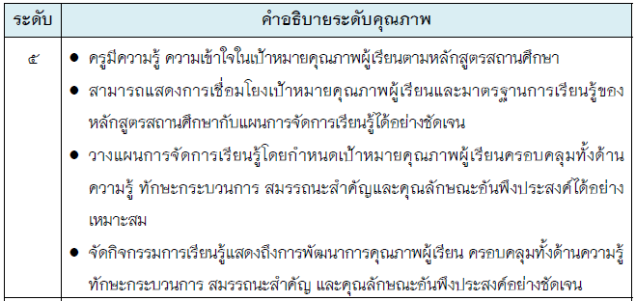
กระบวนการจัดการชั้นเรียน
ด้านที่๒ ด้านการจัดการศึกษา (๕๐)
มาตรฐานที่ ๗ ครูปฏิบัติงานตามบทบาทหน้าที่อย่างมีประสิทธิภาพและเกิดประสิทธิผล (๑๐)
๗.๑ ครูมีการกำหนดเป้าหมายคุณภาพผู้เรียนทั้งด้านความรู้ ทักษะกระบวนการ สมรรถนะ และคุณลักษณะที่พึงประสงค์ (๑)
EXCELLENCE SCHOOL DEVELOPMENT PROJECT 2011

Slide 14
กระบวนการจัดการชั้นเรียน
ด้านที่๒ ด้านการจัดการศึกษา (๕๐)
มาตรฐานที่ ๗ ครูปฏิบัติงานตามบทบาทหน้าที่อย่างมีประสิทธิภาพและเกิดประสิทธิผล (๑๐)
๗.๑ ครูมีการกำหนดเป้าหมายคุณภาพผู้เรียน ฯ
๗.๒ ครูมีการวิเคราะห์ผู้เรียนเป็นรายบุคคล ฯ
๗.๓ ครูออกแบบและการจัดการเรียนรู้ที่ตอบสนองความแตกต่าง
๗.๕ ครูมีการวัดและประเมินผลที่มุ่งเน้นการพัฒนาการเรียนรู้ ฯ
๗.๖ ครูให้คำแนะนำ คำปรึกษาและแก้ไขปัญหาให้แก่ผู้เรียน ฯ
๗.๗ ครูมีการศึกษา วิจัยและพัฒนาการจัดการเรียนรู้ ฯ
๗.๘ ครูประพฤติปฏิบัติตนเป็นแบบอย่างที่ดี ฯ
๗.๙ ครูจัดการเรียนการสอนตามวิชาที่ได้รับมอบหมาย ฯ
6.กระบวนการจัดการคุณลักษณะผู้เรียน
ขั้นตอน 11 ขั้น
วิธีปฏิบัติ
แบบฟอร์ม
7.กระบวนการจัดการนวัตกรรม
ขั้นตอน 11 ขั้น
วิธีปฏิบัติ
แบบฟอร์ม
8.กระบวนการจัดการโครงการพัฒนาคุณลักษณะ
ขั้นตอน 11 ขั้น
วิธีปฏิบัติ
แบบฟอร์ม
9.กระบวนการจัดการงานวิจัยในชั้นเรียน
ขั้นตอน 12 ขั้น
วิธีปฏิบัติ
แบบฟอร์ม

Slide 15
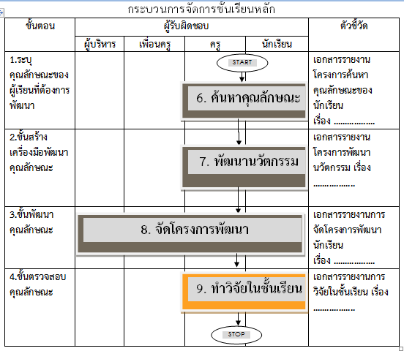
กระบวนการจัดการชั้นเรียน
EXCELLENCE SCHOOL DEVELOPMENT PROJECT 2011

Slide 16
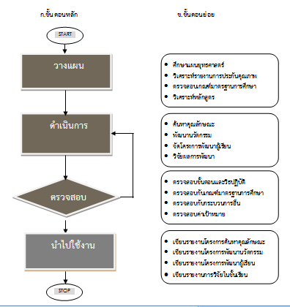
กระบวนการจัดการชั้นเรียน
EXCELLENCE SCHOOL DEVELOPMENT PROJECT 2011

Slide 17
กระบวนการจัดการชั้นเรียน
ตอนที่1กระบวนที่6 การจัดการคุณลักษณะ
ขั้นตอนที่ 1 การศึกษาเอกสารที่เกี่ยวข้องกับคุณลักษณะ
ขั้นตอนที่ 2 การคัดเลือกรายการคุณลักษณะของผู้เรียน
ขั้นตอนที่ 3 การตรวจสอบคุณลักษณะของผู้เรียน
ขั้นตอนที่ 4 การตั้งค่าเป้าหมายของคุณลักษณะที่ต้องการ
ขั้นตอนที่ 5 การตั้งค่าเป้าหมายระดับคุณลักษณะนักเรียนรายบุคคล
ขั้นตอนที่ 6 ทบทวนทฤษฎีและงานวิจัยที่เกี่ยวข้องกับคุณลักษณะ
ขั้นตอนที่ 7 การเสนอโครงการพัฒนาคุณลักษณะ
ขั้นตอนที่ 8 การตรวจสอบความเหมาะสมของขั้นตอนคัดเลือกคุณลักษณะ
ขั้นตอนที่ 9 การตรวจสอบความสอดคล้องระหว่างขั้นตอนปฏิบัติกับมาตรฐานการศึกษา
ขั้นตอนที่ 10 การตรวจสอบความสอดคล้องระหว่างกระบวนการทั้งหมด
ขั้นตอนที่ 11 การเสนอเอกสารรายงานผลการคัดเลือกคุณลักษณะผู้เรียน
SCHOOL MODEL DEVELOPMENT PROJECT 2011

Slide 18
กระบวนการจัดการชั้นเรียน
ตอนที่1
กระบวนที่6
ขั้นตอนที่ 1
ขั้นตอนที่ 2
ขั้นตอนที่ 3
ขั้นตอนที่ 4
ขั้นตอนที่ 5
ขั้นตอนที่ 6
ขั้นตอนที่ 7
ขั้นตอนที่ 8
ขั้นตอนที่ 9
ขั้นตอนที่ 10
ขั้นตอนที่ 11
ตอนที่2
กระบวนที่7
ขั้นตอนที่ 1
ขั้นตอนที่ 2
ขั้นตอนที่ 3
ขั้นตอนที่ 4
ขั้นตอนที่ 5
ขั้นตอนที่ 6
ขั้นตอนที่ 7
ขั้นตอนที่ 8
ขั้นตอนที่ 9
ขั้นตอนที่ 10
ขั้นตอนที่ 11
ตอนที่3
กระบวนที่8
ขั้นตอนที่ 1
ขั้นตอนที่ 2
ขั้นตอนที่ 3
ขั้นตอนที่ 4
ขั้นตอนที่ 5
ขั้นตอนที่ 6
ขั้นตอนที่ 7
ขั้นตอนที่ 8
ขั้นตอนที่ 9
ขั้นตอนที่ 10
ขั้นตอนที่ 11
ตอนที่4
กระบวนที่9
ขั้นตอนที่ 1
ขั้นตอนที่ 2
ขั้นตอนที่ 3
ขั้นตอนที่ 4
ขั้นตอนที่ 5
ขั้นตอนที่ 6
ขั้นตอนที่ 7
ขั้นตอนที่ 8
ขั้นตอนที่ 9
ขั้นตอนที่ 10-11
ขั้นตอนที่ 12
PLAN
DO
CHECK
ACT
EXCELLENCE SCHOOL DEVELOPMENT PROJECT 2011

Slide 19
กระบวนการจัดการชั้นเรียน
การใช้งานคู่มือกระบวนการ
1.ใช้ตามลำดับ
2.ใช้กับทุกวิชา
3.ใช้ได้กับทีละหนึ่งคุณลักษณะ
4.ใช้จัดการหลายๆคุณลักษณะพร้อมๆกันได้
5.ใช้เวลาจัดการกับแต่คุณลักษณะช้าเร็วต่างกัน
6.ใช้บูรณาการให้เข้ากับงานปกติ
7.ใช้แบบฟอร์มรายงานตามที่กำหนด
EXCELLENCE SCHOOL DEVELOPMENT PROJECT 2011

Slide 20
นิยามคำว่า ‘คุณลักษณะ’
ด้านที่๒ ด้านการจัดการศึกษา(๕๐)
ด้านที่๓
ด้านที่๑
มาตรฐานด้านคุณภาพผู้เรียน
(๓๐)
ด้านที่๔
ด้านที่๕
EXCELLENCE SCHOOL DEVELOPMENT PROJECT 2011

Slide 21
กระบวนการจัดการชั้นเรียน
นิยามคุณลักษณะ
คุณลักษณะ หมายถึงรายการคุณภาพที่พึงประสงค์ที่ต้องการให้เกิดขึ้นในตัวผู้เรียน ตามที่กำหนดไว้ในมาตรฐานการศึกษาขั้นพื้นฐานเพื่อการประกันคุณภาพภายใน พ.ศ.2554 ด้านที่1 มาตรฐานด้านคุณภาพผู้เรียน จำนวน 6 มาตรฐาน 30 คะแนน
EXCELLENCE SCHOOL DEVELOPMENT PROJECT 2011

Slide 22
กระบวนการจัดการชั้นเรียน
นิยามคุณลักษณะ
มาตรฐานการศึกษาขั้นพื้นฐานเพื่อการประกันคุณภาพภายใน พ.ศ.2554
ด้านที่1 มาตรฐานด้านคุณภาพผู้เรียน
มาตรฐานที่ ๑ ผู้เรียนมีสุขภาวะที่ดีและมีสุนทรียภาพ (๕ คะแนน)
มาตรฐานที่ ๒ ผู้เรียนมีคุณธรรม จริยธรรม และค่านิยมที่พึงประสงค์ (๕ คะแนน)
มาตรฐานที่ ๓ ผู้เรียนมีทักษะในการแสวงหาความรู้ด้วยตนเอง รักการเรียนรู้ และพัฒนาตนเองอย่างต่อเนื่อง (๕))
มาตรฐานที่ ๔ ผู้เรียนมีความสามารถในการคิดอย่างเป็นระบบ คิดสร้างสรรค์ตัดสินใจแก้ปัญหาได้อย่างมีสติสมเหตุผล (๕)
มาตรฐานที่ ๕ ผู้เรียนมีความรู้และทักษะที่จำเป็นตามหลักสูตร (๕)
มาตรฐานที่ ๖ ผู้เรียนมีทักษะในการทำงาน รักการทำงาน สามารถทำงานร่วมกับผู้อื่นได้ และมีเจตคติที่ดีต่ออาชีพสุจริต (๕)
EXCELLENCE SCHOOL DEVELOPMENT PROJECT 2011

Slide 23
กระบวนการจัดการชั้นเรียน
นิยามคุณลักษณะ
มาตรฐานที่ ๑ ผู้เรียนมีสุขภาวะที่ดีและมีสุนทรียภาพ (๕)
๑.๑ มีสุขนิสัยในการดูแลสุขภาพและออกกำลังกายสม่ำเสมอ
๑.๒ มีน้ำหนัก ส่วนสูง และมีสมรรถภาพทางกายตามเกณฑ์มาตรฐาน
๑.๓ ป้องกันตนเองจากสิ่งเสพติดให้โทษและหลีกเลี่ยงตนเองจากสภาวะที่เสี่ยงต่อความรุนแรง
โรค ภัย อุบัติเหตุ และปัญหาทางเพศ
๑.๔ เห็นคุณค่าในตนเอง มีความมั่นใจ กล้าแสดงออกอย่างเหมาะสม
๑.๕ มีมนุษยสัมพันธ์ที่ดีและให้เกียรติผู้อื่น
๑.๖ สร้างผลงานจากการเข้าร่วมกิจกรรมด้านศิลปะ ดนตรี/นาฏศิลป์ กีฬา/นันทนาการตามจินตนาการ
มาตรฐานที่ ๒ ผู้เรียนมีคุณธรรม จริยธรรม และค่านิยมที่พึงประสงค์ (๕)
๒.๑ มีคุณลักษณะที่พึงประสงค์ตามหลักสูตร
๒.๒ เอื้ออาทรผู้อื่นและกตัญญูกตเวทีต่อผู้มีพระคุณ
๒.๓ ยอมรับความคิดและวัฒนธรรมที่แตกต่าง
๒.๔ ตระหนัก รู้คุณค่า ร่วมอนุรักษ์และพัฒนาสิ่งแวดล้อม
EXCELLENCE SCHOOL DEVELOPMENT PROJECT 2011

Slide 24
กระบวนการจัดการชั้นเรียน
นิยามคุณลักษณะ
มาตรฐานที่ ๓ ผู้เรียนมีทักษะในการแสวงหาความรู้ด้วยตนเอง รักการเรียนรู้ และพัฒนาตนเองอย่างต่อเนื่อง (๕))
๓.๑ มีนิสัยรักการอ่านและแสวงหาความรู้ด้วยตนเองจากห้องสมุด แหล่งเรียนรู้และสื่อต่างๆ รอบตัว
๓.๒ มีทักษะในการอ่าน ฟัง ดู พูด เขียน และตั้งคำถามเพื่อค้นคว้าหาความรู้เพิ่มเติม
๓.๓ เรียนรู้ร่วมกันเป็นกลุ่ม แลกเปลี่ยนความคิดเห็นเพื่อการเรียนรู้ระหว่างกัน
๓.๔ ใช้เทคโนโลยีในการเรียนรู้และนำเสนอผลงาน
มาตรฐานที่ ๔ ผู้เรียนมีความสามารถในการคิดอย่างเป็นระบบ คิดสร้างสรรค์ตัดสินใจแก้ปัญหาได้อย่างมีสติ
สมเหตุผล (๕)
๔.๑ สรุปความคิดจากเรื่องที่อ่าน ฟัง และดู และสื่อสารโดยการพูดหรือเขียนตามความคิดของตนเอง
๔.๒ นำเสนอวิธีคิด วิธีแก้ปัญหาด้วยภาษาหรือวิธีการของตนเอง
๔.๓ กำหนดเป้าหมาย คาดการณ์ ตัดสินใจแก้ปัญหาโดยมีเหตุผลประกอบ
๔.๔ มีความคิดริเริ่ม และสร้างสรรค์ผลงานด้วยความภาคภูมิใจ
EXCELLENCE SCHOOL DEVELOPMENT PROJECT 2011

Slide 25
กระบวนการจัดการชั้นเรียน
นิยามคุณลักษณะ
มาตรฐานที่ ๕ ผู้เรียนมีความรู้และทักษะที่จำเป็นตามหลักสูตร (๕)
๕.๑ ผลสัมฤทธ์ิทางการเรียนเฉลี่ยแต่ละกลุ่มสาระเป็นไปตามเกณฑ์
๕.๒ ผลการประเมินสมรรถนะสำคัญตามหลักสูตรเป็นไปตามเกณฑ์
๕.๓ ผลการประเมินการอ่าน คิดวิเคราะห์ และเขียนเป็นไปตามเกณฑ์
๕.๔ ผลการทดสอบระดับชาติเป็นไปตามเกณฑ์
มาตรฐานที่ ๖ ผู้เรียนมีทักษะในการทำงาน รักการทำงาน สามารถทำงานร่วมกับผู้อื่นได้ และมีเจตคติที่ดีต่ออาชีพสุจริต (๕)
๖.๑ วางแผนการทำงานและดำเนินการจนสำเร็จ
๖.๒ ทำงานอย่างมีความสุข มุ่งมั่นพัฒนางาน และภูมิใจในผลงานของตนเอง
๖.๓ ทำงานร่วมกับผู้อื่นได้
๖.๔ มีความรู้สึกที่ดีต่ออาชีพสุจริตและหาความรู้เกี่ยวกับอาชีพที่ตนเองสนใจ
EXCELLENCE SCHOOL DEVELOPMENT PROJECT 2011

Slide 26
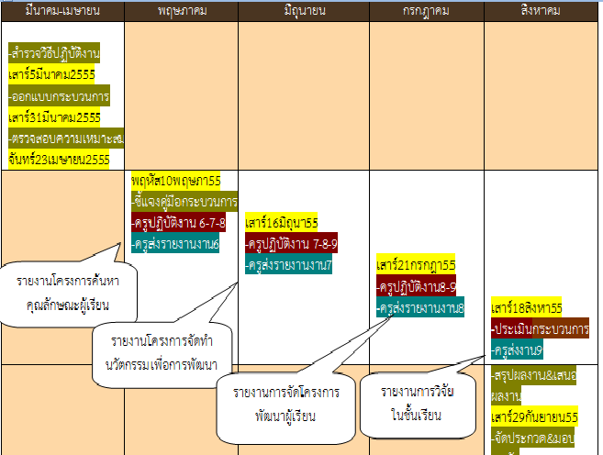
กระบวนการจัดการชั้นเรียน
ปฏิทินการปฏิบัติงานโครงการ

Slide 27
กระบวนการจัดการชั้นเรียน
พฤษภาคม
มิถุนายน
กรกฎาคม
สิงหาคม
กันยายน
EXCELLENCE SCHOOL DEVELOPMENT PROJECT 2011

Slide 28
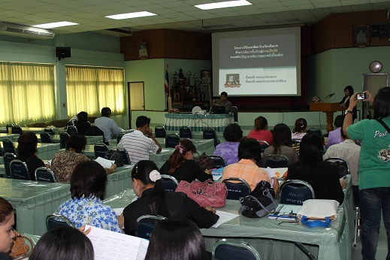
โครงการวิจัยและพัฒนาโรงเรียนต้นแบบด้านจัดการชั้นเรียน
EXCELLENCE SCHOOL DEVELOPMENT PROJECT 2011

